Slide 1
W3C/Japanリーフレット検討
W3C/Japan
2023/05

Slide 2
概要・ターゲット
展示会などに出展した際の配布物としてのリーフレット
A4の1枚両面カラーチラシ
表にアートワーク、裏に文章＋アイコン程度
裏はグレースケールでもいいかもしれない？
主要想定対象者は経営者・技術者とする
マーケ・広報系はそこまで念頭に置かない
裏面についてもキャッチーなアートワークメインでなくそれなりに技術的な内容を短文で配置する
リスト表記でなくある程度のまとまった短文
コミュニティー系イベント協賛時にも出す可能性あり
裏面の文章は1年1回位のペースで更新を検討する
文章メイン、W3C概要が(1/3~)半分、残りに3-4トピックのホットな技術領域の概要
W3C/Japanの内部で作成する

Slide 3
拘束条件
両面カラー(2p)の展示会などでの配布用リーフレット
表面は何らかのアートワークを全面に置く
表面のデザインは買い切りで外に出す
背面は概要とトピックを随時更新していく
上半分が概要、下に3-4個くらいのトピック技術を掲載
利用可能な既存データ
グローバルコーポレートロゴ（W3Cロゴ）
本社ビルなどの利用可能な現実物の写真はない
= 全部イメージ（やロゴ）で構成する
スタッフ集合写真も5年以上レベルで古い物しかない
グローバルでのキャラ、アートワークはない
新サイトに入る予定のアートワークは日本になじみにくそうなので却下
サービス（仕様書）に紐づいて作成されるロゴはある
とはいえ、説明されたら分かる程度の単純なモノしかない
コーポレートカラーはロゴの青かもしれないがこだわらない
特にカラーコードで定義されているものでもないし（？）

Slide 4
デザイン発注概要
W3C/Japan内の方向性確認のためによくあるタイプのラフ案3つで意向調査
大半はラフ3を推薦、少数意見でラフ1もあがった（ラフ2はなかった）
発注として、ラフ3をベースにしたもの一つ、意向調査も参考に何かもう一つの案を依頼する
上がってきたドラフト2デザインに対してどちらかを選択、6月のInteropに向けて印刷する。
挿入するアイコンなどの画像は収集して発注時(かより前)に提供する

Slide 5

デザインラフ1 – オーソドックス
背景色は青系の何か
センターにロゴ
ロゴ周囲は背景色フェード？
周囲に丸囲みで各種ロゴ的なモノを散らす
ロゴもしくはイメージ

Slide 6

デザインラフ2 – one world
One webの標語
中央に地球を模した何か
経線・緯度線入れる？
中央にロゴ
円の周囲は世界各地の建物・モニュメントのイラストを並べる
中央下に標語をテキストで
背景適当に埋める

Slide 7

デザインラフ3 – 未来へ
背景色なにか置く
ロゴと標語を並べる
矢印的な感じの青いストリームを中央に配置
矢印周りに昔から未来までのロゴなどを配置
歴史順に並べる

Slide 8
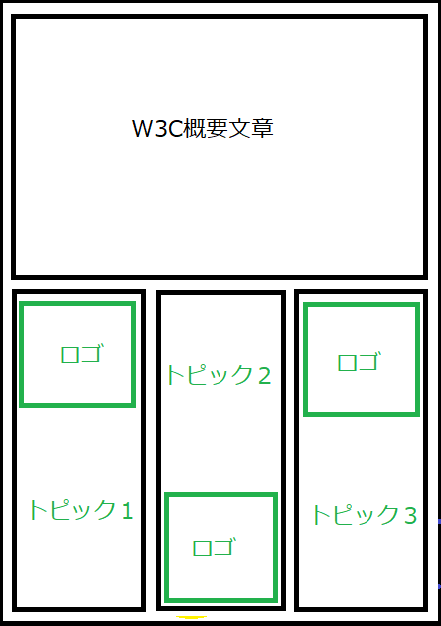
背面は詳細の紹介にする
上半分はW3C案内の概要部分の文章を入れる
下に3個程度のトピックをロゴ・イメージと文章を並べて入れる
縦長・横長は要検討
長い技術的な文章より概要的なイメージ重視で

